Slide 1

Latvijas 42.atklātā matemātikas olimpiāde (2015-04-26) 5.klases 1.uzdevums
Izsaki skaitli $1$ kā piecu atšķirīgu daļu summu, kuru saucēji ir vienādi!

Slide 2



Latvijas 42.atklātā matemātikas olimpiāde (2015-04-26) 5.klases 2.uzdevums
Vai taisnstūri ar izmēriem $6×10$ rūtiņas var pārklāt ar vienu 1.att. redzamo figūru un 28 figūrām, kādas redzamas 2.att.? Figūras drīkst pagriezt.

Slide 3
Latvijas 42.atklātā matemātikas olimpiāde (2015-04-26) 5.klases 3.uzdevums
Vai iespējams uzzīmēt tādu taisnstūri, kura malu garumi ir naturāli skaitļi, bet a) laukums ir pirmskaitlis; b) perimetrs ir pirmskaitlis?

Slide 4
Latvijas 42.atklātā matemātikas olimpiāde (2015-04-26) 5.klases 4.uzdevums
Kādu naturālu skaitli, saskaitot ar savu ciparu summu, iegūst skaitli 328? Atrodi visus tādus skaitļus un pamato, ka citu nav!

Slide 5
Latvijas 42.atklātā matemātikas olimpiāde (2015-04-26) 5.klases 5.uzdevums
Dotas 9 pēc ārējā izskata vienādas monētas, no kurām 2 ir viltotas. Visu īsto monētu masas ir vienādas. Arī abām viltotajām monētām ir vienāda masa, bet tā ir lielāka nekā īstās monētas masa. Kā ar 4 svēršanām uz sviras svariem bez atsvariem atrast abas viltotās monētas?

Slide 6
Latvijas 42.atklātā olimpiāde (2015-04-26) 6.klases 1.uzdevums
Profesors Cipariņš iedomājās četrus skaitļus, kuru summa ir vesels skaitlis. Pēc tam viņš saskaitīja šos skaitļus visos iespējamos veidos pa pāriem un ieguva sešas summas. Izrādījās, ka viena no šīm summām ir daļskaitlis. a) Pierādi, ka vēl vismaz viena no iegūtajām summām ir daļskaitlis. b) Vai var būt tā, ka tieši divas summas ir daļskaitļi, bet pārējās – veseli skaitļi?

Slide 7
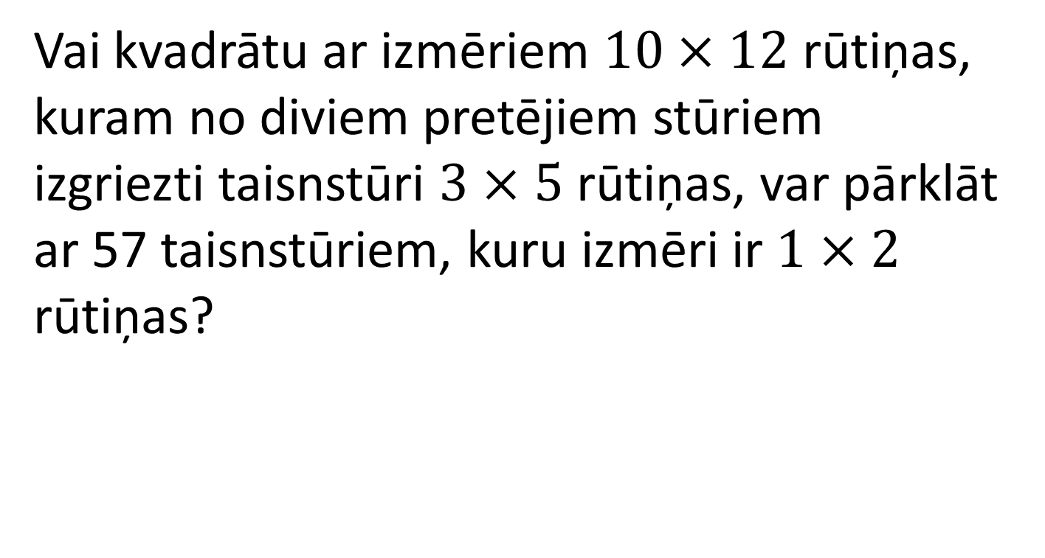
Latvijas 42.atklātā olimpiāde (2015-04-26) 6.klases 2.uzdevums
Vai kvadrātu ar izmēriem $10×12$ rūtiņas, kuram no diviem pretējiem stūriem izgriezti taisnstūri $3×5$ rūtiņas, var pārklāt ar 57 taisnstūriem, kuru izmēri ir $1×2$ rūtiņas?

Slide 8
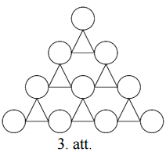
Latvijas 42.atklātā olimpiāde (2015-04-26) 6.klases 3.uzdevums
Aldis aplīšos (skat. 3. att.) ierakstīja ciparus no 0 līdz 9 (katrā aplītī citu) un katrā trijstūrī ierakstīja tā virsotnēs esošo skaitļu summu. Vai var gadīties, ka visi seši trijstūros ierakstītie skaitļi ir vienādi?

Slide 9
Latvijas 42.atklātā olimpiāde (2015-04-26) 6.klases 4.uzdevums
Pierādi, ka naturāla skaitļa kvadrāts nevar sastāvēt tikai no sešiniekiem un nullēm! (Skaitļa kvadrāts ir skaitļa reizinājums pašam ar sevi).

Slide 10
Latvijas 42.atklātā olimpiāde (2015-04-26) 6.klases 5.uzdevums
Vairāki bērni devās pārgājienā un mājupceļā katrs kā suvenīru paņēma vienu vai vairākus akmentiņus. Zināms, ka visu akmentiņu masas ir dažādas. Atpūtas brīdī katrs no bērniem izvēlējās vienu no saviem akmentiņiem un pēc vienas vai vairākām maiņām beigās dabūja kāda cita bērna akmentiņu.
Vai var būt, ka pēc šīs maiņas a) katra bērna akmentiņu kopējā masa samazinājās, b) tieši viena bērna akmentiņu kopējā masa palielinājās, bet katram no pārējiem bērniem – samazinājās?

Slide 11
Latvijas 42.atklātā olimpiāde (2015-04-26) 7.klases 1.uzdevums
Deviņas vienādas cepures kopā maksā mazāk nekā 10 eiro, bet desmit tādas pašas vienādas cepures maksā vairāk nekā 11 eiro. Cik maksā viena cepure?

Slide 12

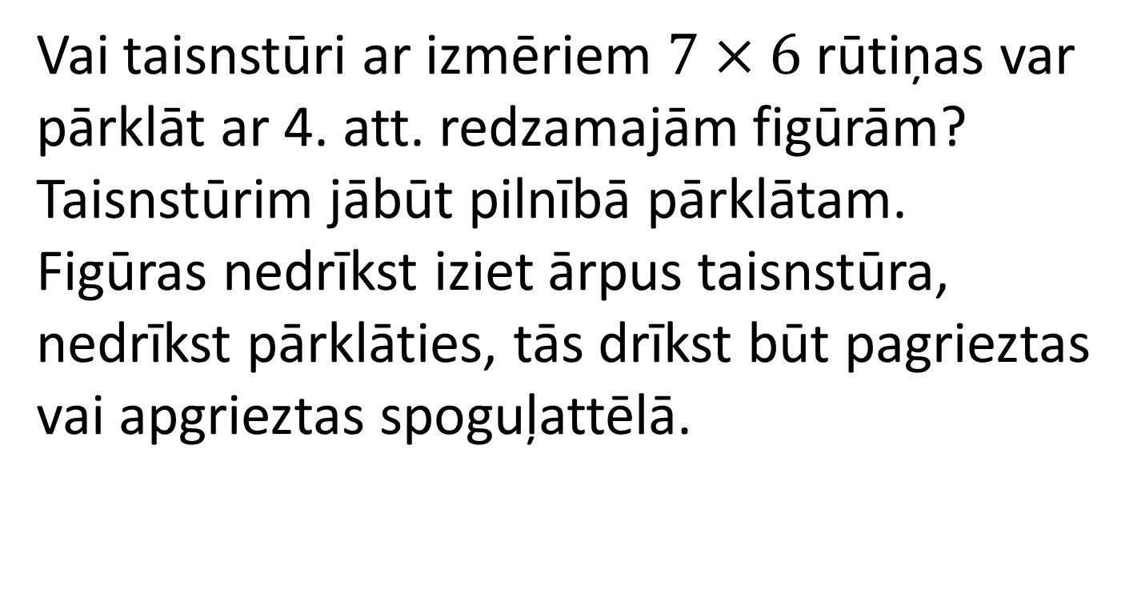
Latvijas 42.atklātā olimpiāde (2015-04-26) 7.klases 2.uzdevums
Vai taisnstūri ar izmēriem $7×6$ rūtiņas var pārklāt ar 4. att. redzamajām figūrām? Taisnstūrim jābūt pilnībā pārklātam. Figūras nedrīkst iziet ārpus taisnstūra, nedrīkst pārklāties, tās drīkst būt pagrieztas vai apgrieztas spoguļattēlā.

Slide 13
Latvijas 42.atklātā olimpiāde (2015-04-26) 7.klases 3.uzdevums
Atrast tādu naturālu skaitli, kura ciparu summa ir 13, pēdējie divi cipari ir 13 un kurš dalās ar 13.
Vai var atrast tādu naturālu skaitli, kura ciparu summa ir 11, pēdējie divi cipari ir 11 un kurš dalās ar 11?

Slide 14
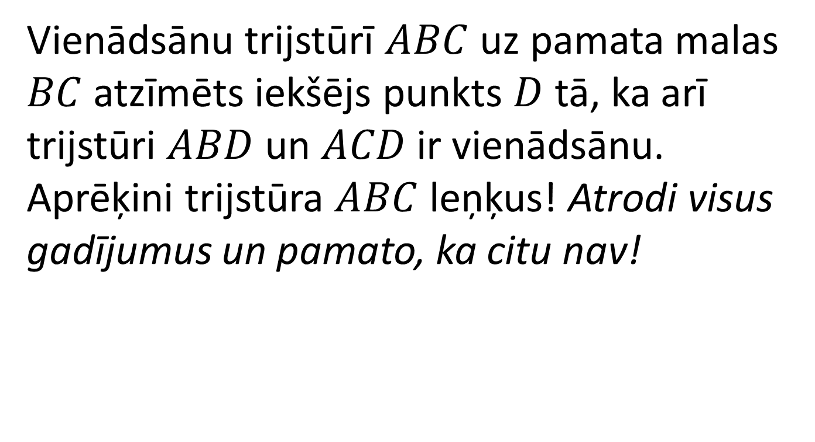
Latvijas 42.atklātā olimpiāde (2015-04-26) 7.klases 4.uzdevums
Vienādsānu trijstūrī $ABC$ uz pamata malas $BC$ atzīmēts iekšējs punkts $D$ tā, ka arī trijstūri $ABD$ un $ACD$ ir vienādsānu. Aprēķini trijstūra $ABC$ leņķus! Atrodi visus gadījumus un pamato, ka citu nav!

Slide 15
Latvijas 42.atklātā olimpiāde (2015-04-26) 7.klases 5.uzdevums
Uz galda stāv četras pēc izskata vienādas bumbiņas, to masas attiecīgi ir 10, 11, 12 un 13 grami. Vai ar dažām svēršanām uz sviru svariem bez atsvariem, kur katrā kausā drīkst ielikt tieši divas bumbiņas, iespējams
a) atrast visvieglāko un vissmagāko bumbiņu; b) noteikt katras bumbiņas masu?

Slide 16

Latvijas 42.atklātā olimpiāde (2015-04-26) 8.klases 1.uzdevums
Nosaki, vai izteiksmes
$\sqrt{6+2\sqrt{5}}−\sqrt{6−2\sqrt{5}}$
vērtība ir racionāls skaitlis!

Slide 17
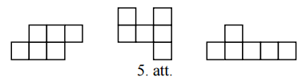
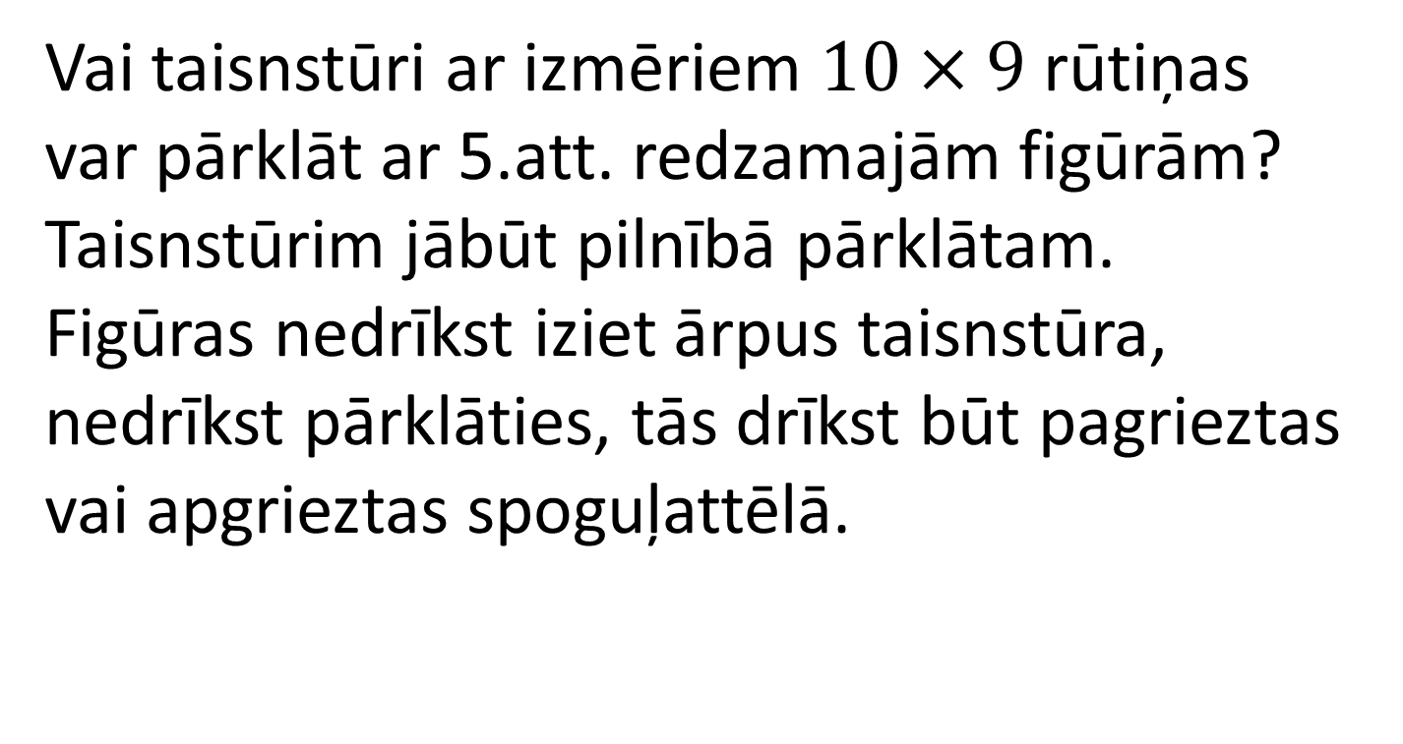
Latvijas 42.atklātā olimpiāde (2015-04-26) 8.klases 2.uzdevums
Vai taisnstūri ar izmēriem $10×9$ rūtiņas var pārklāt ar 5.att. redzamajām figūrām? Taisnstūrim jābūt pilnībā pārklātam. Figūras nedrīkst iziet ārpus taisnstūra, nedrīkst pārklāties, tās drīkst būt pagrieztas vai apgrieztas spoguļattēlā.

Slide 18
Latvijas 42.atklātā olimpiāde (2015-04-26) 8.klases 3.uzdevums
Atrast vienu naturālu skaitli, kas lielāks nekā 2015 un ko nevar izteikt kā naturāla skaitļa kvadrāta un pirmskaitļa summu.

Slide 19
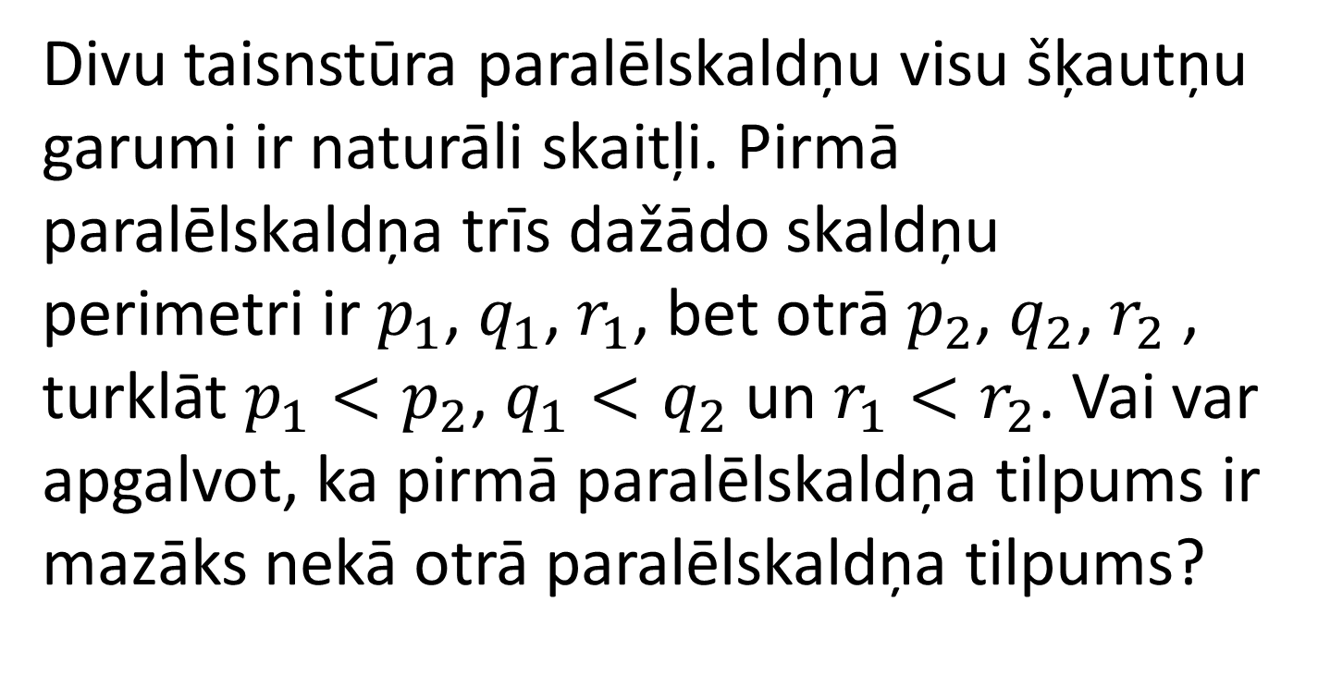
Latvijas 42.atklātā olimpiāde (2015-04-26) 8.klases 4.uzdevums
Divu taisnstūra paralēlskaldņu visu šķautņu garumi ir naturāli skaitļi. Pirmā paralēlskaldņa trīs dažādo skaldņu perimetri ir $p_{1}$, $q_{1}$, $r_{1}$, bet otrā $p_{2}$, $q_{2}$, $r_{2}$ , turklāt $p_{1}<p_{2}$, $q_{1}<q_{2}$ un $r_{1}<r_{2}$. Vai var apgalvot, ka pirmā paralēlskaldņa tilpums ir mazāks nekā otrā paralēlskaldņa tilpums?

Slide 20

Latvijas 42.atklātā olimpiāde (2015-04-26) 8.klases 5.uzdevums
Šaurleņķu trijstūrī $ABC$ novilkts augstums $CH$un mediāna $BK$. Zināms, ka $CH=BK$ un $\text{∠}HCB=\text{∠}KBC$. Pierādīt, ka trijstūris $ABC$ir vienādmalu.

Slide 21
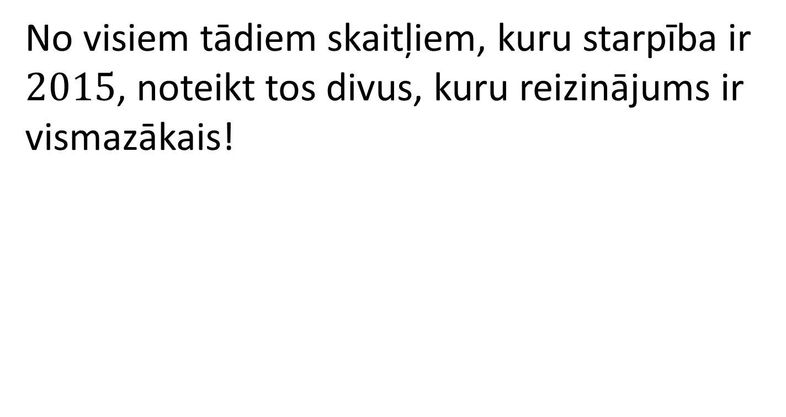
Latvijas 42.atklātā olimpiāde (2015-04-26) 9.klases 1.uzdevums
No visiem tādiem skaitļiem, kuru starpība ir $2015$, noteikt tos divus, kuru reizinājums ir vismazākais!

Slide 22
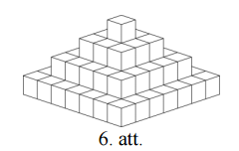
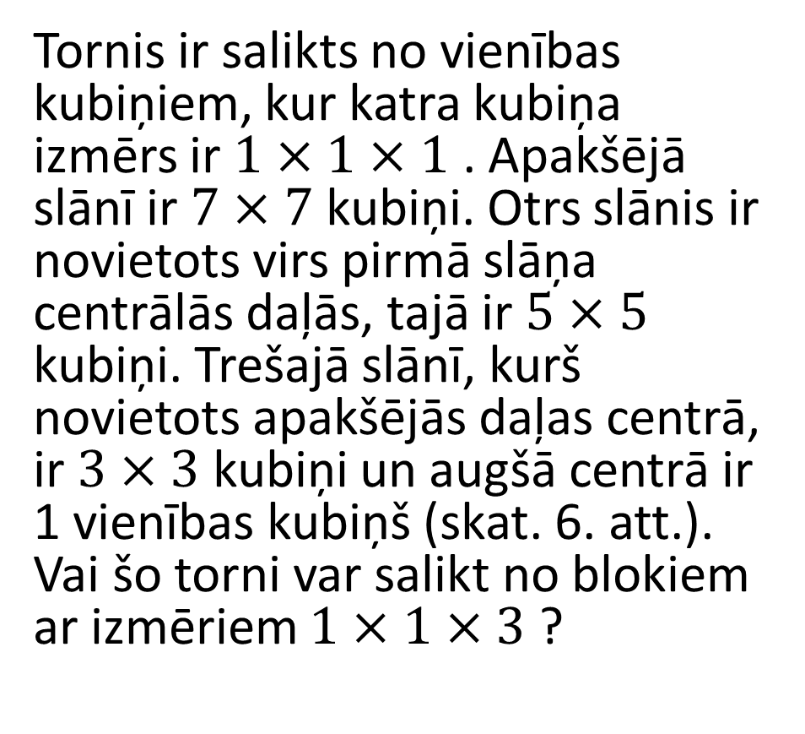
Latvijas 42.atklātā olimpiāde (2015-04-26) 9.klases 2.uzdevums
Tornis ir salikts no vienības kubiņiem, kur katra kubiņa izmērs ir $1×1×1$ . Apakšējā slānī ir $7×7$ kubiņi. Otrs slānis ir novietots virs pirmā slāņa centrālās daļās, tajā ir $5×5$ kubiņi. Trešajā slānī, kurš novietots apakšējās daļas centrā, ir $3×3$ kubiņi un augšā centrā ir 1 vienības kubiņš (skat. 6. att.). Vai šo torni var salikt no blokiem ar izmēriem $1×1×3$ ?

Slide 23

Latvijas 42.atklātā olimpiāde (2015-04-26) 9.klases 3.uzdevums
Pierādi, ka $x^{5}−5x^{3}+4x$ dalās ar 120, ja $x$ ir vesels skaitlis!

Slide 24
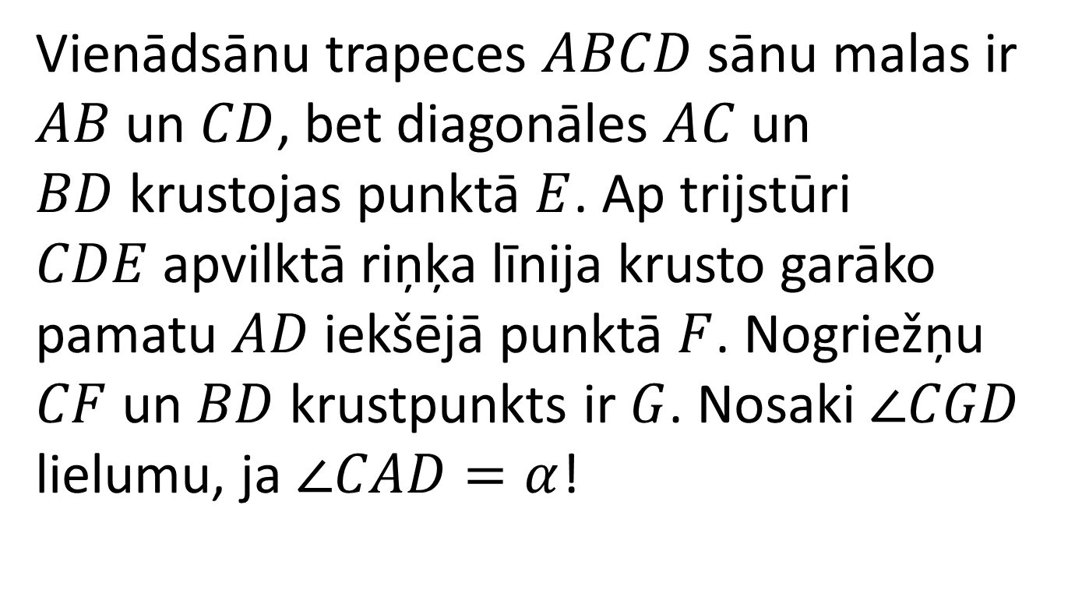
Latvijas 42.atklātā olimpiāde (2015-04-26) 9.klases 4.uzdevums
Vienādsānu trapeces $ABCD$sānu malas ir $AB$un $CD$, bet diagonāles $AC$un $BD$krustojas punktā $E$. Ap trijstūri $CDE$apvilktā riņķa līnija krusto garāko pamatu $AD$iekšējā punktā $F$. Nogriežņu $CF$ un $BD$ krustpunkts ir $G$. Nosaki $\text{∠}CGD$ lielumu, ja $\text{∠}CAD=α$!

Slide 25
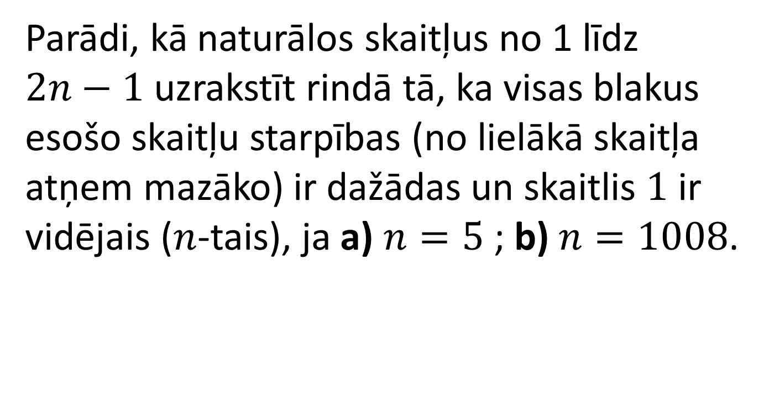
Latvijas 42.atklātā olimpiāde (2015-04-26) 9.klases 5.uzdevums
Parādi, kā naturālos skaitļus no 1 līdz $2n−1$ uzrakstīt rindā tā, ka visas blakus esošo skaitļu starpības (no lielākā skaitļa atņem mazāko) ir dažādas un skaitlis $1$ ir vidējais ($n$-tais), ja a) $n=5$ ; b) $n=1008$.

Slide 26

Latvijas 42.atklātā olimpiāde (2015-04-26) 10.klases 1.uzdevums
Nosaki funkcijas a) $y=x^{2}+2x+2$; b) $y=\frac{1}{x^{2}+2x+2}$ vērtību kopu!

Slide 27

Latvijas 42.atklātā olimpiāde (2015-04-26) 10.klases 2.uzdevums
Kādām naturālām $n$ vērtībām kvadrātu $n×n$ rūtiņas var sagriezt taisnstūros ar izmēriem $1×4$ rūtiņas? Griezuma līnijām jāiet pa rūtiņu malām.

Slide 28
Latvijas 42.atklātā olimpiāde (2015-04-26) 10.klases 3.uzdevums
Atrast visus naturālos skaitļus, kas ir vienādi ar savu ciparu reizinājumu. (Par viencipara skaitļa ciparu reizinājumu sauc tā vienīgo ciparu.)

Slide 29
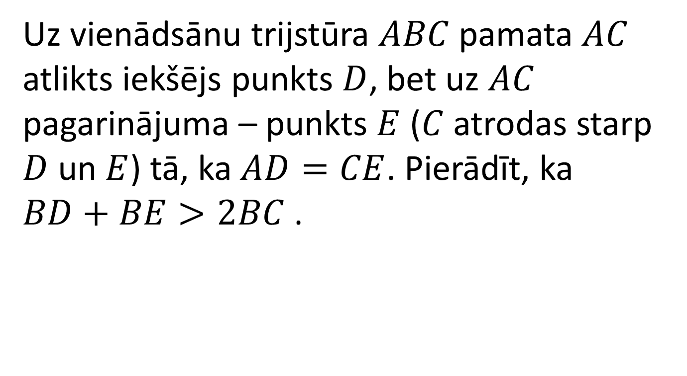
Latvijas 42.atklātā olimpiāde (2015-04-26) 10.klases 4.uzdevums
Uz vienādsānu trijstūra $ABC$pamata $AC$ atlikts iekšējs punkts $D$, bet uz $AC$ pagarinājuma – punkts $E$ ($C$ atrodas starp $D$ un $E$) tā, ka $AD=CE$. Pierādīt, ka $BD+BE>2BC$ .

Slide 30
Latvijas 42.atklātā olimpiāde (2015-04-26) 10.klases 5.uzdevums
Jura dzimšanas dienas torte ir biezpiena kubs, kura četras sānu skaldnes un augšējā skaldne ir noklāta ar šokolādes glazūru (visur vienādi biezu). Kā šo torti sadalīt a) 4 daļās, b) 3 daļās tā, lai katras daļas forma ir taisna prizma un gan biezpiena, gan glazūras daudzums visās daļās ir vienāds?

Slide 31
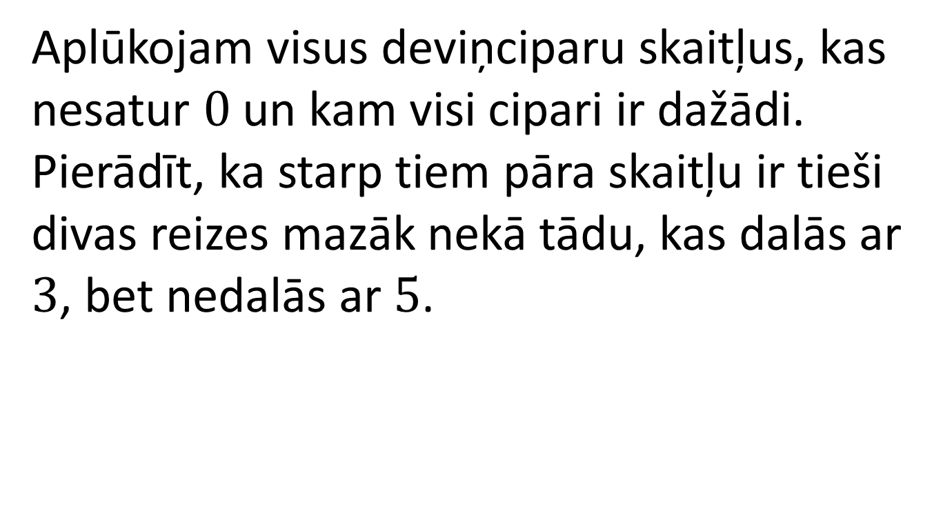
Latvijas 42.atklātā olimpiāde (2015-04-26) 11.klases 1.uzdevums
Aplūkojam visus deviņciparu skaitļus, kas nesatur $0$ un kam visi cipari ir dažādi. Pierādīt, ka starp tiem pāra skaitļu ir tieši divas reizes mazāk nekā tādu, kas dalās ar $3$, bet nedalās ar $5$.

Slide 32
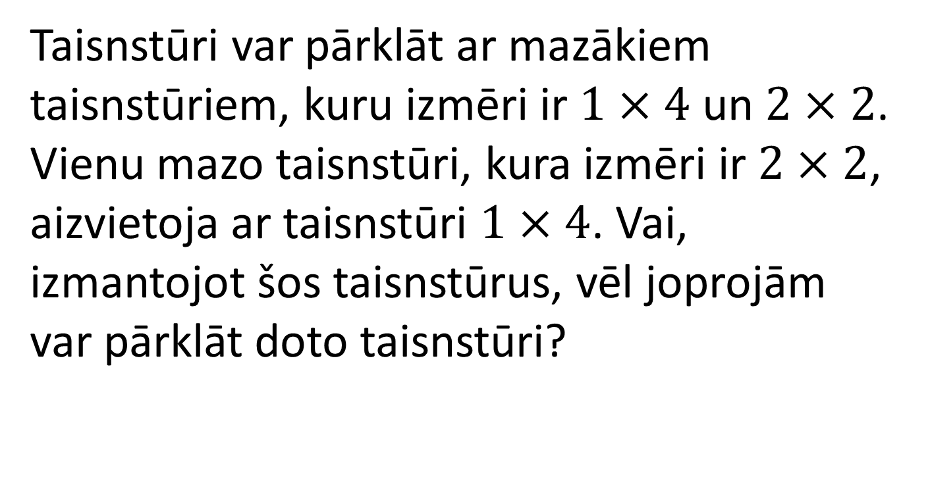
Latvijas 42.atklātā olimpiāde (2015-04-26) 11.klases 2.uzdevums
Taisnstūri var pārklāt ar mazākiem taisnstūriem, kuru izmēri ir $1×4$ un $2×2$. Vienu mazo taisnstūri, kura izmēri ir $2×2$, aizvietoja ar taisnstūri $1×4$. Vai, izmantojot šos taisnstūrus, vēl joprojām var pārklāt doto taisnstūri?

Slide 33
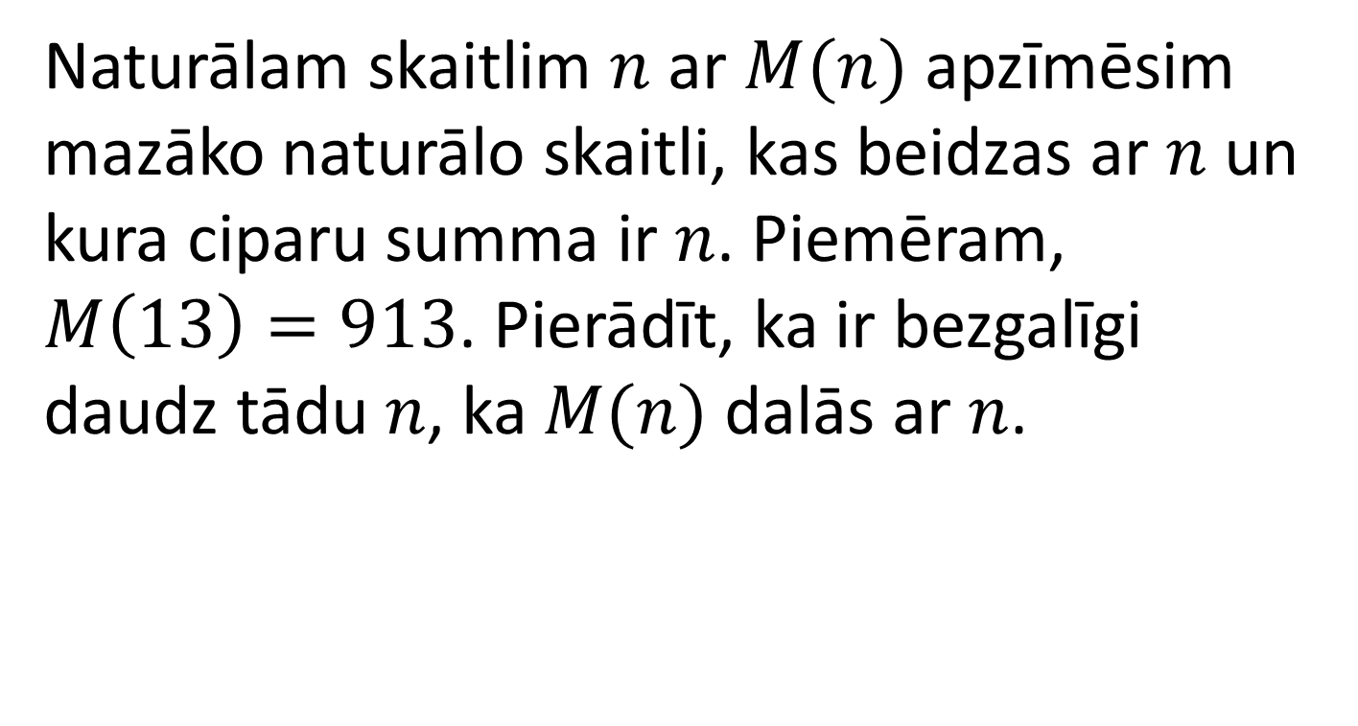
Latvijas 42.atklātā olimpiāde (2015-04-26) 11.klases 3.uzdevums
Naturālam skaitlim $n$ ar $M(n)$ apzīmēsim mazāko naturālo skaitli, kas beidzas ar $n$ un kura ciparu summa ir $n$. Piemēram, $M\left(13\right)=913$. Pierādīt, ka ir bezgalīgi daudz tādu $n$, ka $M(n)$ dalās ar $n$.

Slide 34
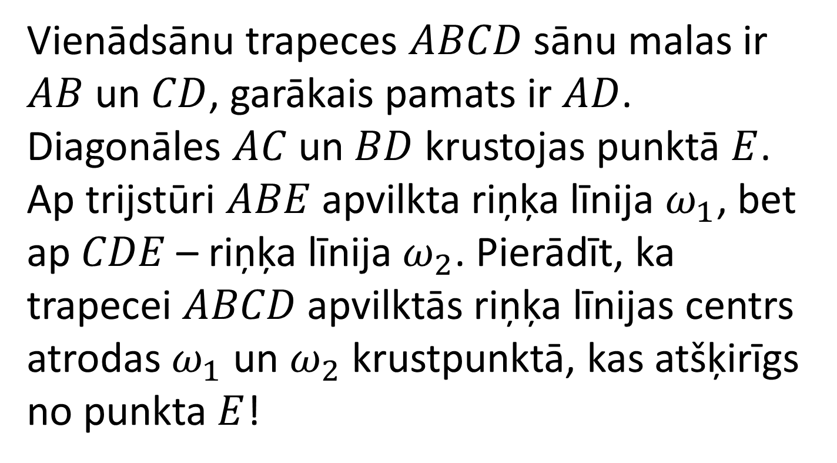
Latvijas 42.atklātā olimpiāde (2015-04-26) 11.klases 4.uzdevums
Vienādsānu trapeces $ABCD$ sānu malas ir $AB$ un $CD$, garākais pamats ir $AD$. Diagonāles $AC$ un $BD$ krustojas punktā $E$. Ap trijstūri $ABE$ apvilkta riņķa līnija $ω_{1}$, bet ap $CDE$ – riņķa līnija $ω_{2}$. Pierādīt, ka trapecei $ABCD$ apvilktās riņķa līnijas centrs atrodas $ω_{1}$ un $ω_{2}$ krustpunktā, kas atšķirīgs no punkta $E$!

Slide 35

Latvijas 42.atklātā olimpiāde (2015-04-26) 11.klases 5.uzdevums
Atrast funkcijas
$f\left(x\right)=8\sin{x}+8\cos{x −12\sin{x\cos{x}}}$ mazāko un lielāko vērtību!

Slide 36

Latvijas 42.atklātā olimpiāde (2015-04-26) 12.klases 1.uzdevums
Uz funkcijas $y=\left|x−3\right|+2$ grafika atrast tādu punktu $P$, kura attālumu kvadrātu summa līdz koordinātu asīm būtu vismazākā!

Slide 37

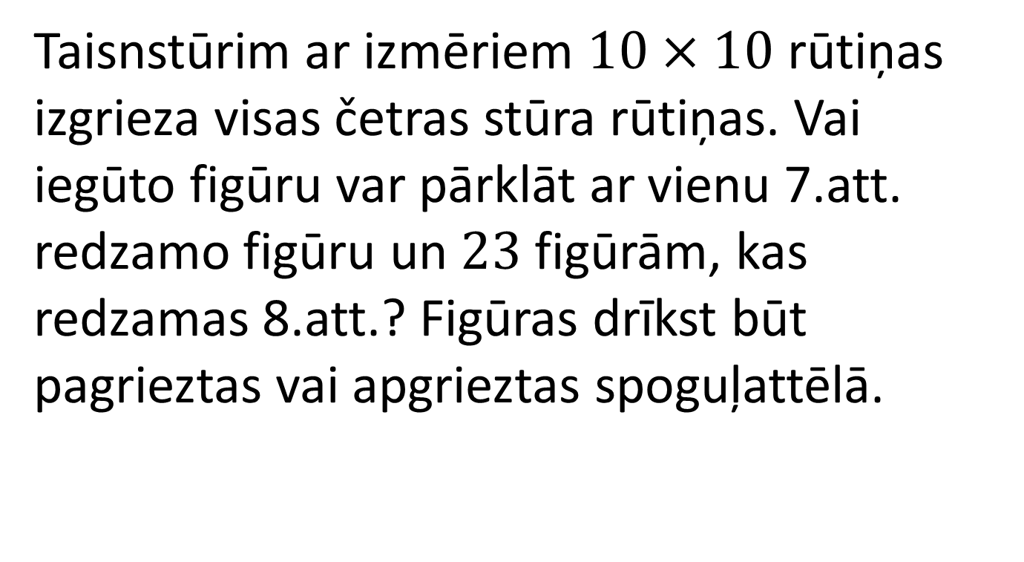
Latvijas 42.atklātā olimpiāde (2015-04-26) 12.klases 2.uzdevums
Taisnstūrim ar izmēriem $10×10$ rūtiņas izgrieza visas četras stūra rūtiņas. Vai iegūto figūru var pārklāt ar vienu 7.att. redzamo figūru un $23$ figūrām, kas redzamas 8.att.? Figūras drīkst būt pagrieztas vai apgrieztas spoguļattēlā.

Slide 38

Latvijas 42.atklātā olimpiāde (2015-04-26) 12.klases 3.uzdevums
Pierādīt, ka $\frac{1}{a}+\frac{1}{b}+\frac{4}{c}+\frac{16}{d}≥\frac{64}{a+b+c+d}$ ,
ja $a$, $b$, $c$, $d$ ir pozitīvi skaitļi!

Slide 39
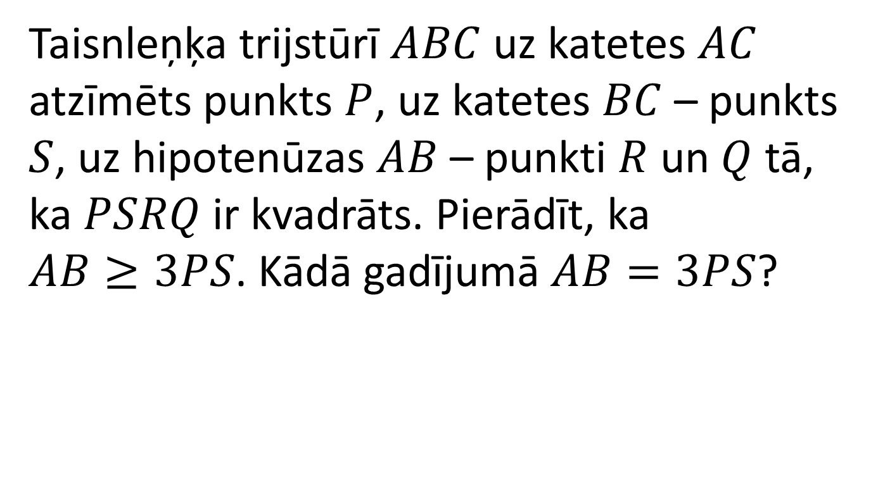
Latvijas 42.atklātā olimpiāde (2015-04-26) 12.klases 4.uzdevums
Taisnleņķa trijstūrī $ABC$ uz katetes $AC$ atzīmēts punkts $P$, uz katetes $BC$ – punkts $S$, uz hipotenūzas $AB$ – punkti $R$ un $Q$ tā, ka $PSRQ$ir kvadrāts. Pierādīt, ka $AB≥3PS$. Kādā gadījumā $AB=3PS$?

Slide 40

Latvijas 42.atklātā olimpiāde (2015-04-26) 12.klases 5.uzdevums
Atrast visus naturālu skaitļu trijniekus $(a, b, c)$, tādus, ka $a≥b≥c≥2$ un $ab−1$ dalās ar $c$, $bc−1$ dalās ar $a$, $ac−1$ dalās ar $b$.

